Slide 1
ПОПИС ИМОВИНЕ СТЕЧАЈНОГ ДУЖНИКА
Implemented by
Закони и подзаконски акти
Закон о стечају ("Сл. гласник РС", бр. 104/2009, 99/2011 - др. закон, 71/2012 - одлукаУС и 83/2014)
Закон о рачуноводству ("Сл. гласник РС", бр. 62/2013)
Правилник о утврђивању националних стандарда за управљање стечајном масом ("Службени гласник РС" бр. 13 од 12. марта 2010. године)- Национални стандард о попису имовине, процени вредности и почетном стечајном билансу стечајног дужника - Национални стандард број 2
Правилник о начину и роковима вршења пописа и усклађивања књиговодственог стања са стварним стањем ("Сл. гласник РС", бр. 118/2013, 137/2014)

Slide 2
ПРЕДМЕТ И ЦИЉ СТАНДАРДА
(Национални стандард број 2)
Стечајни управник:
1. Израђује потпун и свеобухватан попис имовине стечајног дужника у роковима које прописује Закон о стечају,а који обухвата и:
- листу дужника стечајног дужника
- листу поверилаца стечајног дужника
2. Утврђује процењену вредност имовине стечајног дужника у циљу израде почетног стечајног биланса

Slide 3
РОК
Рок за окончање вршења пописа је 30 дана од дана именовања стечајног управника, а стечајни управник је дужан да започне пописивање имовине у року од 10 дана од именовања.

Slide 4
Сврха пописа
Сврха пописа имовине стечајног дужника је да се:
1. Утврди да ли постоји довољно средстава за вођење стечајног поступка;
2. Утврди која је имовине потенцијално расположива за намирење поверилаца, односно да ли постоји довољно имовине која би по свом квалитету и квантитету учинила рационалним и смисленим састављање плана реорганизације;
3. Утврди да ли је било неовлашћеног уклањања/отуђења имовине стечајног дужника која би се могла повратити назад.

Slide 5
ПЛАН ПОПИСА
План пописа је документ који обухвата:
Дефинисање пакета имовине;
Одређивање приоритетне имовине за пописивање;
Одређивање пописних комисија – броја комисија, и њихових задатака;
Одређивање метода процене вредности имовине;
Именовање чланова пописних комисија;
Ангажовање вештака и експерта;
Пописивање имовине;
Одређивање рокова за вршење пописа;
Одређивање статуса имовине - уколико постоји релевантна документација и ако за то преостане времена унутар одређених рокова;
Одређивање резервног модела израде пописа.

Slide 6
ПОПИС ИМОВИНЕ СТЕЧАЈНОГ ДУЖНИКА
Стечајни управник врши попис целокупне имовине и то:
Сваког појединачног дела имовине који је затечен на локацији или локацијама стечајног дужника, без обзира на власнички статус исте;
Сваког појединачног дела имовине која је у власништву стечајног дужника али се у тренутку отварања стечаја не налази у државини стечајног дужника;
Дужника стечајног дужника;
Удела или акција код других правних лица;
Лиценци, патената.

Slide 7
Пописне комисије пописују, односно евидентирају сва средства која се затекну у објектима стечајног дужника.
У тренутку пописа комисије не улазе у испитивање власништва над средствима стечајног дужника.

Slide 8
Приоритети у попису имовине стечајног дужника:
Кварљива роба;
Роба веће вредности;
Роба ван поседа стечајног управника (роба која се чува у магацинима трећих лица,продавницама итд);
Роба у продавницама / малопродајним објектима;
Роба и готови производи;
Материјали и полупроизводи;
Инвентар у магацинима;
Остала имовина стечајног дужника груписана у пакете.

Slide 9
ИНВЕНТАРНА НАЛЕПНИЦА
Инвентарни број: ________________________________________________________
Назив ствари: ________________________________________________________
Објекат/ ствар:________________ Локација: ___________
ПАКЕТ ИМОВИНЕ: __________________________________________________
Ова ствар је пописана од стране стечајног управника дужника _____________________________ и иста је део стечајне масе.
Забрањено је свако премештање или употреба исте без писменог овлашћења стечајног управника. Премештање или употреба ове стари сматраће се покушајем незаконитог отуђења (крађа) ствари и лице које буде преместило или употребило предметну ствар сносиће кривичну и материјалну одговорност.

Slide 10
Могући статуси некретнина:
Својина уписана у катастар, документује се и доказује листом непокретности;
Ванкњижно право својине на основу уговора о купопродаји, судске пресуде, поравнања, решења о наслеђивању и сл.;
Ванкњижно право својине које није уписано са разлога недостајуће употребне или грађевинске дозволе;
Непокретна имовина без документације о праву својине, која се налази у државини стечајног дужника;
Непокретна имовина на којој стечајни дужник има право коришћења, а која је у државном власништву.

Slide 11
Ст.бр. ___________/____ Број____________________ Место и датум:__________________ Контакт телефон: _____________ Привредном суду у ______________________ Стечајном судији Предмет: Захтев да службено лице стечајног суда запечати просторије стечајног дужника Решењем Привредног суда у __________________ бр.___________ од _____________ отворен је стечајни поступак над стечајним дужником ______________________________ из ____________________. За стечајног управника именован је __________________________.
У складу са одредбама члана 106. став 2. Закона о стечају (Службени гласник РС бр. 104/2009, 99/2011 - др. закон, 71/2012 – одлука УС и 83/2014), молимо Вас да стечајни суд одреди службено лице како би се запечатиле просторије у којима се налазе ствари стечајног дужника. Просторије које треба запечатити се налазе у _______________________, улица_________________________, канцеларије ________________________ магацински простор_____________________________, пословни простор _____________________________________________ итд. По извршеном печаћењу, као и после скидања печата, стечајни дужник ће обавестити стечајног судију и одбор поверилаца о тим радњама. С поштовањем, СТЕЧАЈНИ УПРАВНИК
__________________________________

Slide 12
Догађај | Могућа резервна варијанта
Бојкот од стране чланова пописних комисија | Промена члана комисије или ангажовање више експерата - сарадника стечајног управника уз одобрење стечајног судије
Спречавање пописа од стране запослених (магационера, радника) | Опомена, обавештавање стечајног судије и насилан улаз у магацин са комисијским записником и променом брава
Спречавање пописа од стране запослених (штрајкови, немири) | Опомена, обавештавање стечајног судије и ангажовање полиције у циљу омогућавања наставка вршења пописа
Спречавање пописа од стране лица код којих се налази имовина стечајног дужника | Опомена, обавештавање стечајног судије и ангажовање полиције у циљу омогућавања наставка вршења пописа
Немогућност вршења пописа услед искључења струје | Писмено обавештење електродистрибуцији и хитан састанак са директором електродистрибуције
Судија није дао сагласност за ангажовање експерта, вештака | Нова листа чланова пописних комисија, састанак са судијом и усаглашавање ставова

Slide 13
ЕРС

Slide 15
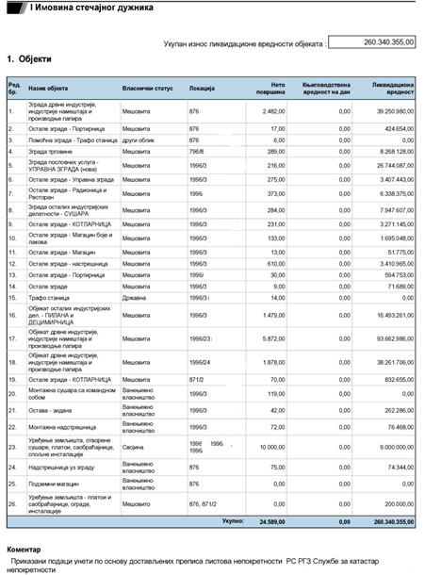

Slide 16
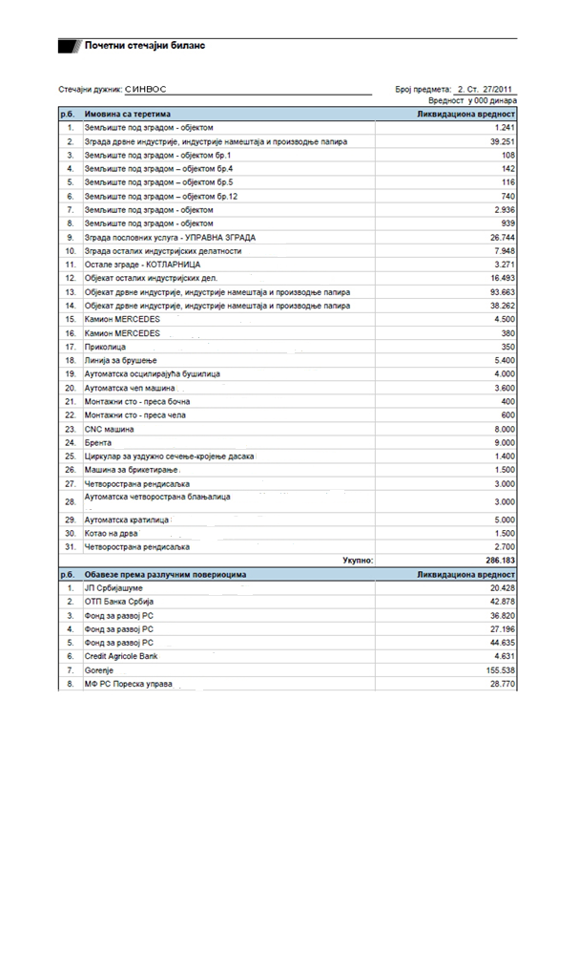

Slide 17
